Slide 1

به نام خدا
نام و نام خانوادگی : سینا رستمی
موضوع : تحقیق درباره Power BI
تمرین چهارم

Slide 2
تاریخچه
Power BI یک نرم‌افزار تحلیل داده‌ها و گرافیکی است که توسط شرکت Microsoft توسعه یافته است. این برنامه ابتدا در سال 2013 به‌عنوان یک ابزار برای تحلیل داده‌ها و ایجاد گرافیک‌های تحلیلی و گزارش‌های تجاری معرفی شد. از آن زمان به‌بعد،Power BI به‌تدریج توسعه یافته و امکانات بیشتری اضافه شده است.
در سال 2015، Microsoft Power BI Desktop 1.0 منتشر شد که ابزاری برای کار روی دستگاه‌های شخصی برای ایجاد گرافیک‌های تحلیلی بود. از سال 2016 به‌بعد، Power BI به‌عنوان یکی از ابزارهای اصلی در مجموعه‌ی Microsoft Office گسترش یافت و امکاناتی مانند Power BI Service (SaaS) و Power BI Mobile اضافه شدند.
در سال‌های بعدی، Power BI با افزایش امکاناتی مانند تحلیل داده‌های تحقیقاتی، ارتباط با سرویس‌های دیگر، و افزایش کارایی و سرعت، به‌یکی از ابزارهای محبوب برای تحلیل داده‌ها و گرافیکی تبدیل شد.

Slide 3
فواید
برنامه Power BI دارای فواید و مزایای متعددی است که آن را به ابزاری بسیار محبوب برای تحلیل داده‌ها و گزارش‌گیری تبدیل کرده است:
تحلیل داده‌ها و تجسم داده‌ها:
امکان ایجاد گرافیک‌های تعاملی و داشبوردهای زیبا و کاربردی.
شناسایی الگوها، روندها، و ناهنجاری‌ها در داده‌ها با استفاده از گرافیک‌های بصری.
اشتراک‌گذاری و همکاری آسان:
به اشتراک گذاری گزارش‌ها و داشبوردها با همکاران و تیم‌ها.
همکاری همزمان در تحلیل داده‌ها و ایجاد گزارش‌ها.
دسترسی به داده‌ها در هر زمان و مکان:
دسترسی به گزارش‌ها و داشبوردها از طریق دستگاه‌های موبایل و وب.
پشتیبانی از Power BI Mobile برای دسترسی به داده‌ها در حین حرکت.

Slide 4
تکامل داده‌ها و به‌روزرسانی خودکار:
به‌روزرسانی داده‌ها به صورت خودکار و مداوم.
اتصال به منابع داده‌های مختلف برای جمع‌آوری و تحلیل داده‌ها.
ابزارهای تحلیل پیشرفته:
پشتیبانی از تحلیل‌های پیشرفته مانند داده‌کاوی و ماشین‌آموزی.
ایجاد محاسبات سفارشی و استفاده از زبان DAX برای تحلیل داده‌ها.
امنیت و مدیریت داده‌ها:
امکانات مدیریت و کنترل دسترسی به داده‌ها.
پشتیبانی از استانداردهای امنیتی مختلف برای حفظ امنیت اطلاعات.
Power BI با ارائه این ویژگی‌ها و امکانات، به کاربران کمک می‌کند تا تصمیم‌گیری‌های داده‌محور و آگاهانه‌تری داشته باشند و از داده‌ها به بهترین شکل ممکن استفاده کنند.

Slide 5
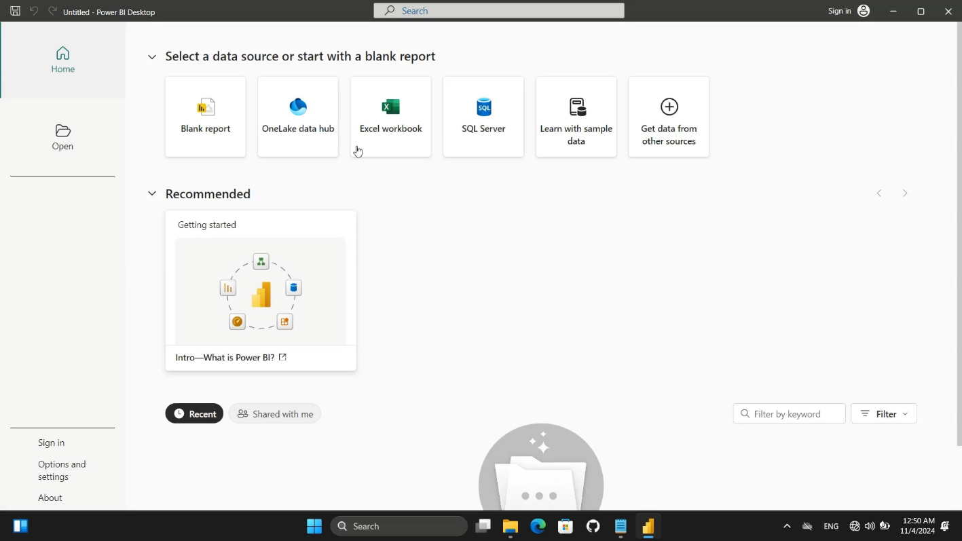
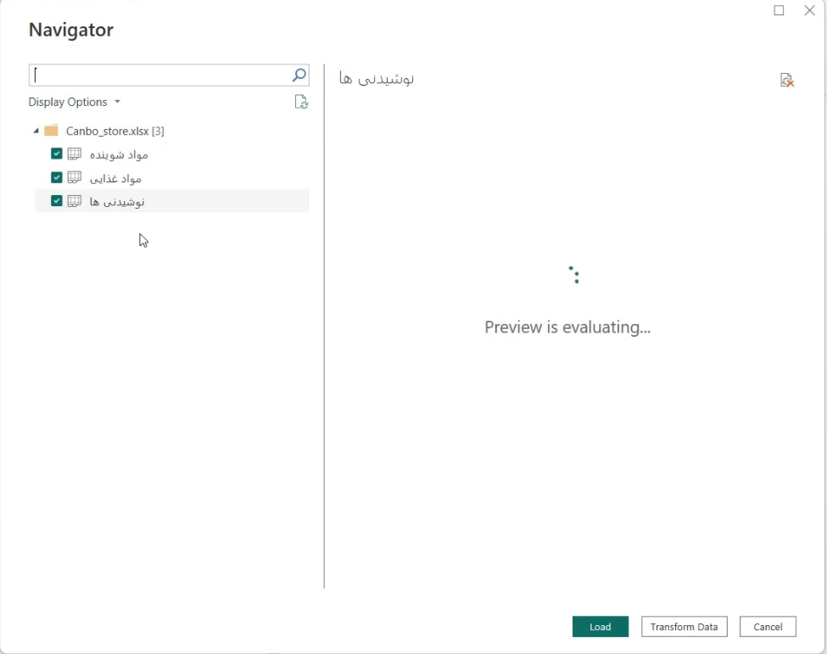
نحوه کار با این نرم افزار
برای کار با این نرم افزار ، کافی است دیتا بیسی آماده داشته باشید تا با وارد کردن آن به این نرم افزار به بررسی و تحلیل داده های دیتا بیستان بپردازید.
به عنوان مثال داده های ما درون یک فایل Excel هستش. برای وارد کردن آن به نرم افزار کافی است بعد از اجرای آن گزینه Execel workbook را انتخاب کنید و سپس تیبل های مورد بررسیتان را تیک بزنید و آنها را وارد کنید.

Slide 6
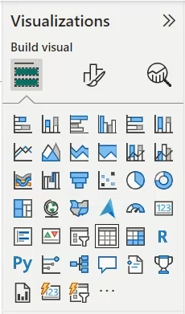
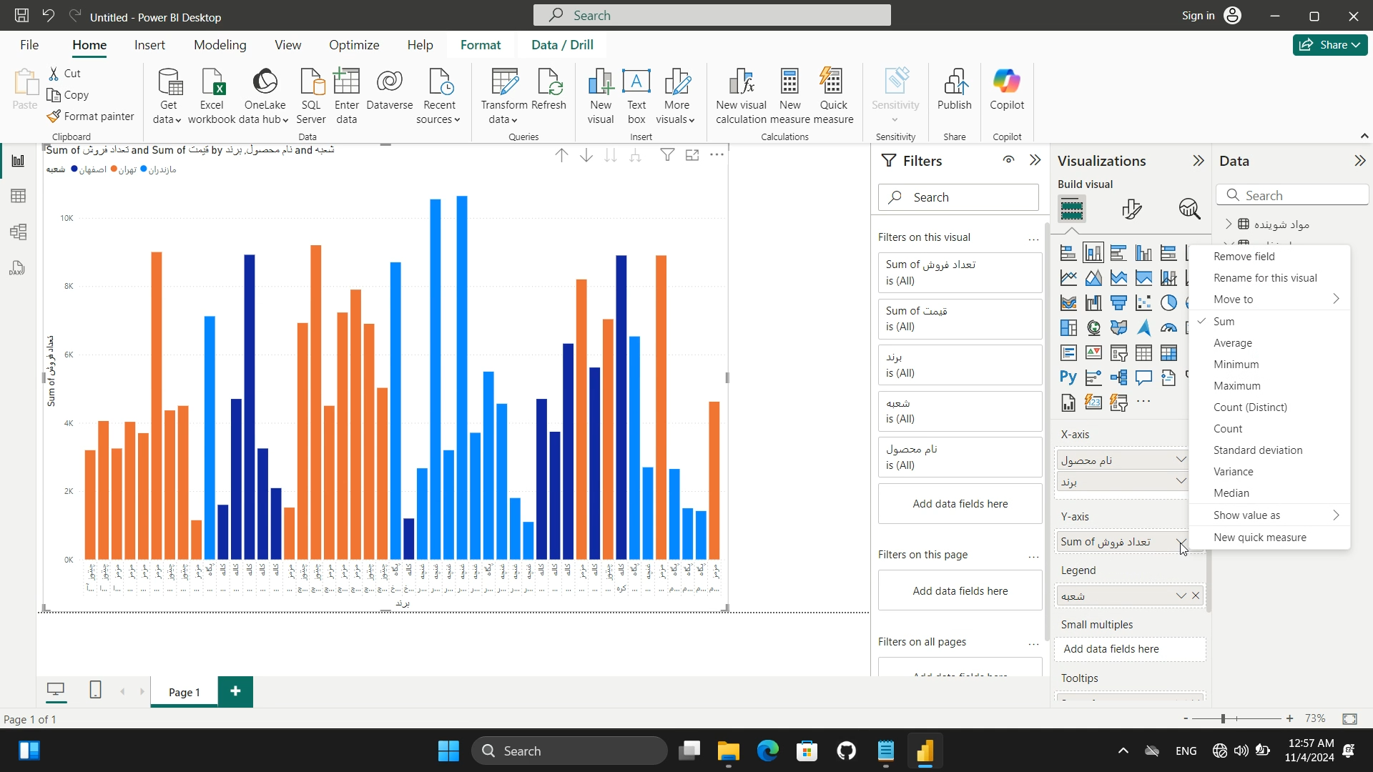
در ادامه در قسمت Visualizations میتوانید نوع نموداری که میخواهید با آن داده هایتان را بررسی کنید را انتخاب کنید.
همچنین میتوانید با کلیک بر روی فلش رو به پایین تیبل انتخاب شده ، تعیین کنید که نمودارتان بر چه اساسی تنظیم شود. بر اساس میانگین داده ها ( Average ( ، کوچکترین ( Minimum) ، بزرگترین ( Maximum ) و یا سایر موارد.

Slide 7
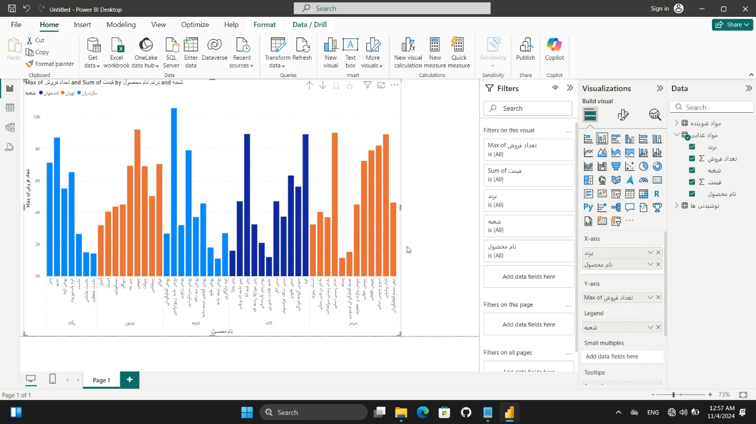
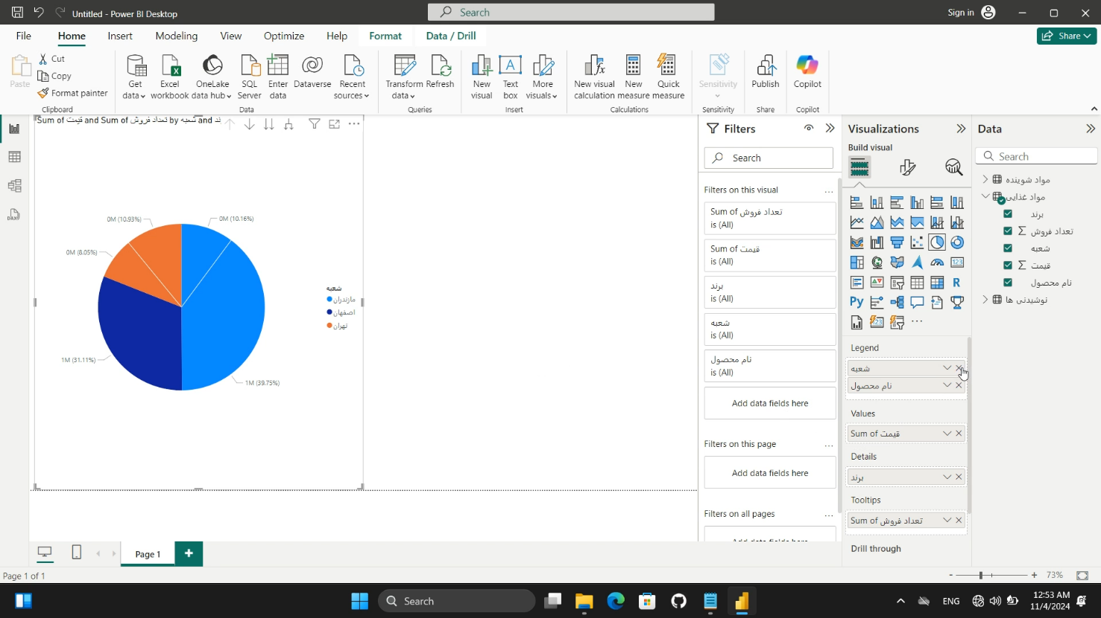
در ادامه نمونه هایی از نمودار هارا مشاهده میکنید :
نمودار Stacked culmn chart
نمودار Pie chart

Slide 8
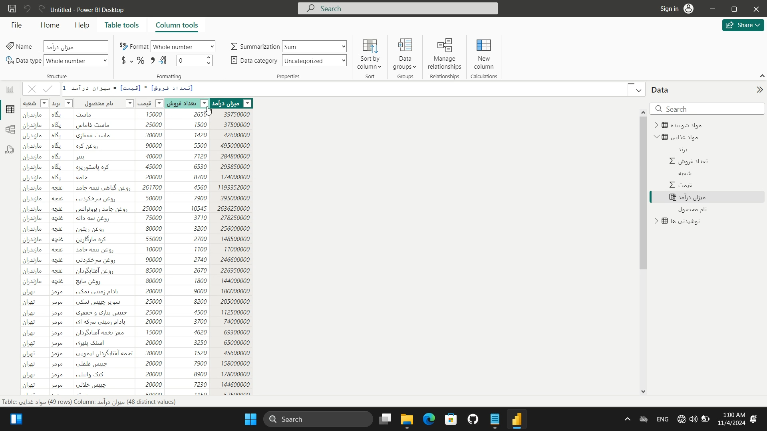
همچنین شما میتوانید در قسمت Table view ، جدول داده هایتان را مشاهده و حتی فیلد ها و سطون هایی را به آنها اضافه کنید. همچین Power BI در این قسمت نوار ریاضیاتی در اختیارتان قرار میدهد که با استفاده از فرمول های ریاضی میتوانید فیلد های داده هایتان را پر کنید. نمونه ای از این کار را در تصویر زیر میتوانید مشاهده کنید :

Slide 9
پایان

